Slide 1
Landschaft des Heres
Überlegungen zur Flächennutzung

Slide 2
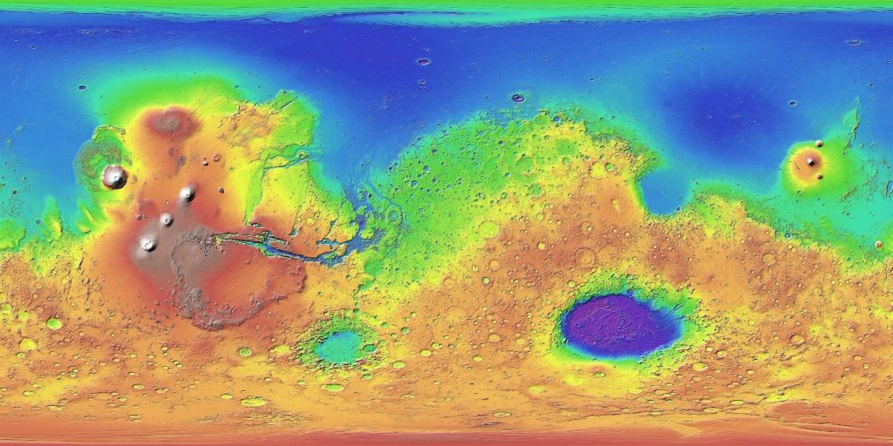
Topografie des Heres

